Slide 1
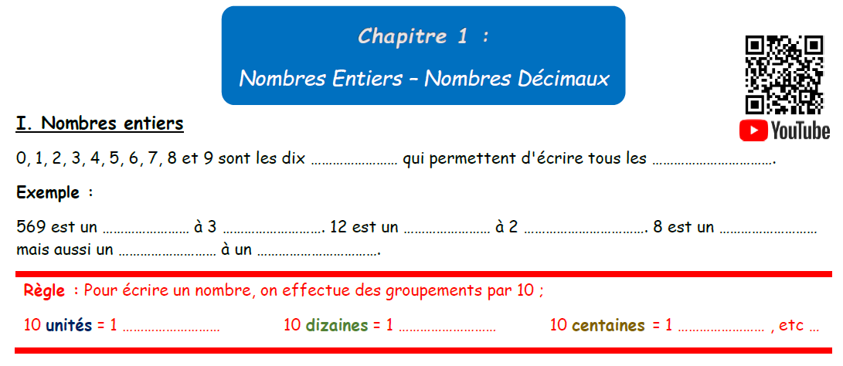
chiffres
nombres
nombre
chiffres
nombre
chiffres
chiffre
nombre
chiffre
dizaine
centaine
millier

Slide 2
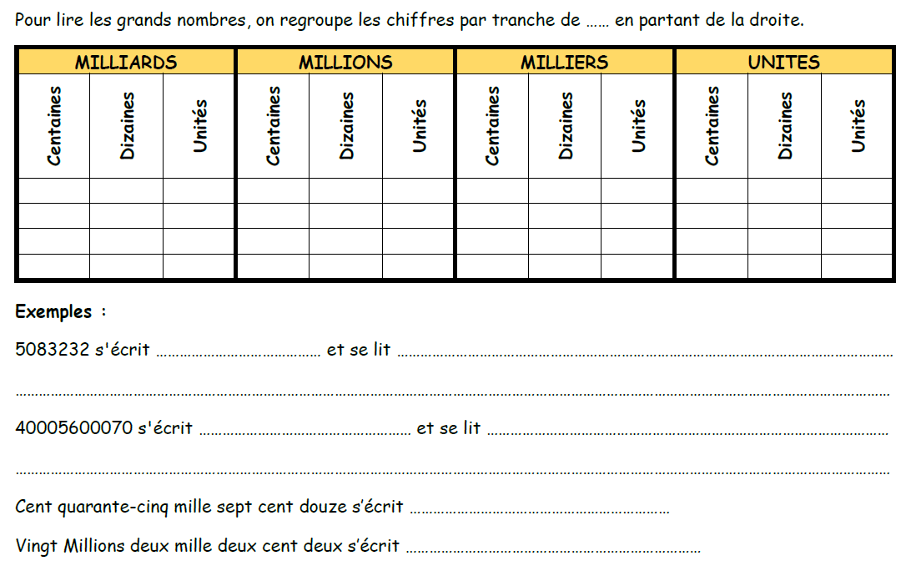
3
droite
5
0
8
3
2
3
2
4
0
0
0
5
6
0
0
0
7
0
1
4
5
7
1
2
2
0
0
0
2
2
0
2
5 083 232
cinq millions quatre-vingt-trois mille deux cent
trente-deux.
40 005 600 070
quarante milliards cinq millions six cent
mille soixante-dix.
145 712
20 002 202

Slide 3
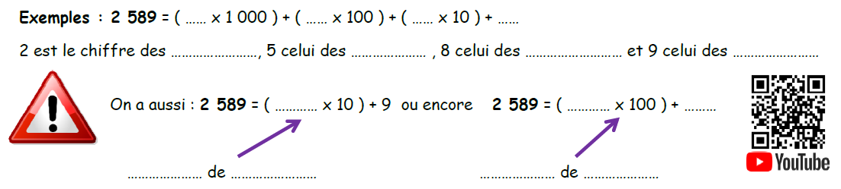
2
5
8
9
milliers
centaines
dizaines
unités
258
25
89
nombre
dizaines
nombre
centaines

Slide 4
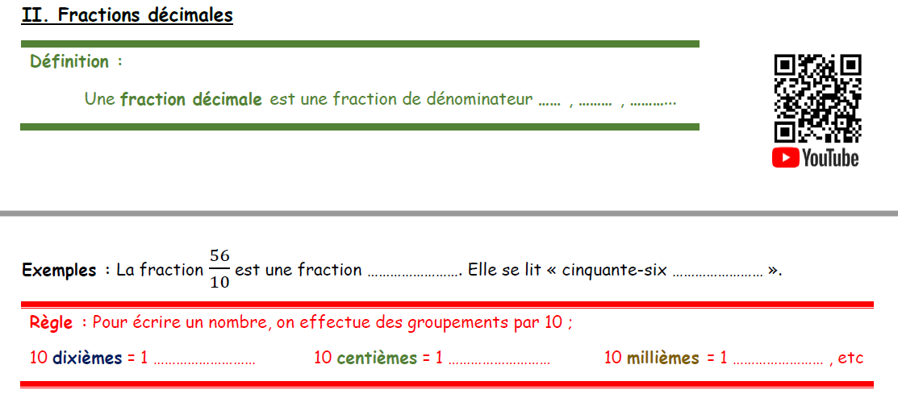
10
100
1 000
décimale
dixièmes
unité
dixième
centième

Slide 5
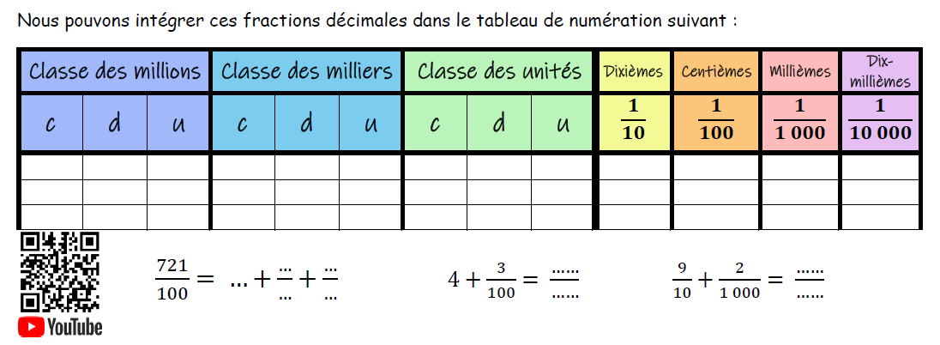
7
2
1
4
0
3
9
0
2
2
1
403
902
7
10
100
100
1000

Slide 6
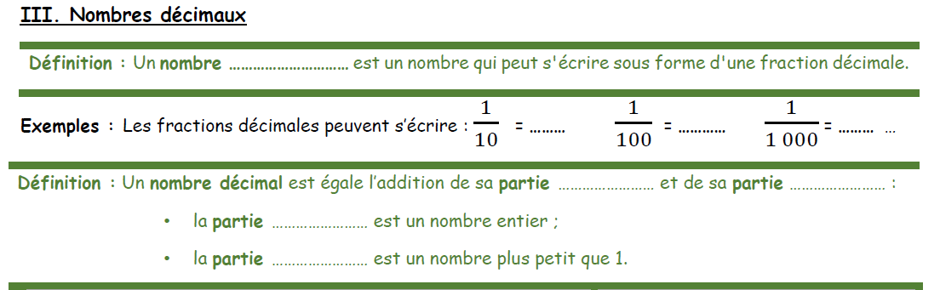
décimale
0,1
0,01
0,001
entière
décimale
entière
décimale

Slide 7
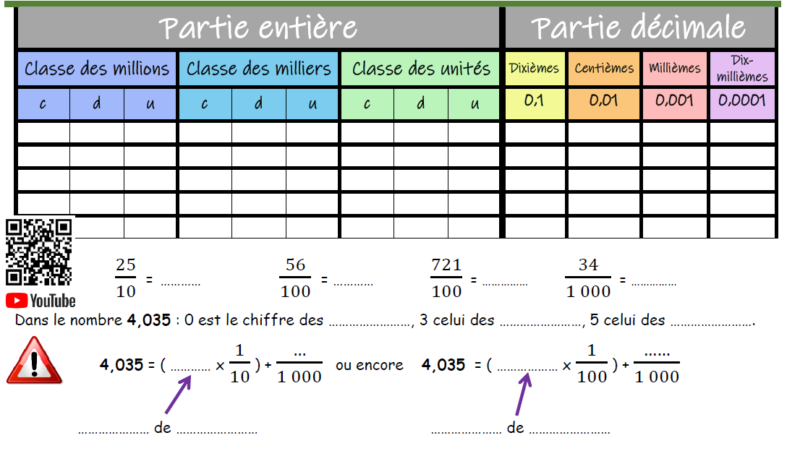
2
,
5
,
0
5
6
,
7
2
1
,
3
0
0
4
,
4
0
3
5
2,5
0,56
7,21
0,034
dixièmes
centièmes
millièmes
35
5
40
403
nombre
dixièmes
nombre
centièmes

Slide 8
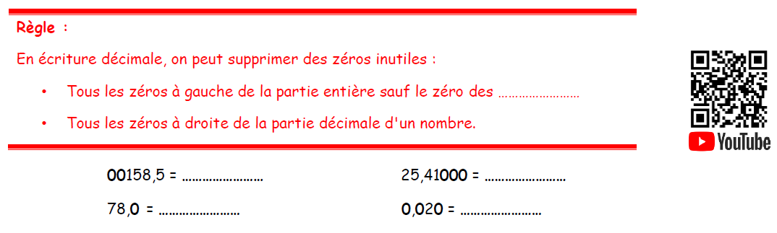
unités
158,5
25,41
78
0,02

Slide 9
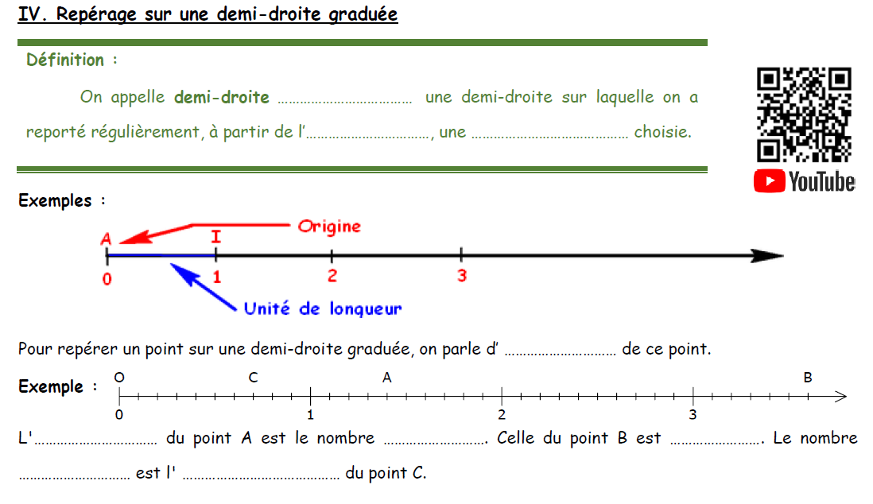
graduée
origine
graduation
abscisse
abscisse
1,4
3,6
0,7
abscisse

Slide 10
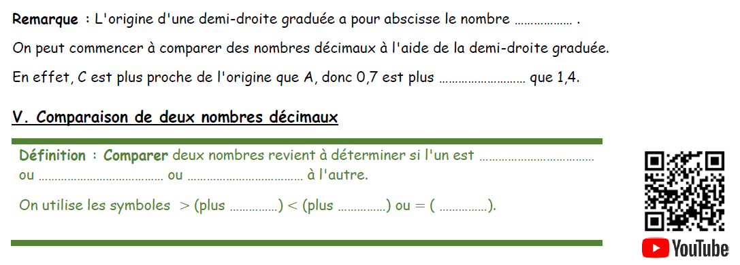
0
petit
inférieur
supérieur
égal
grand
petit
égal

Slide 11
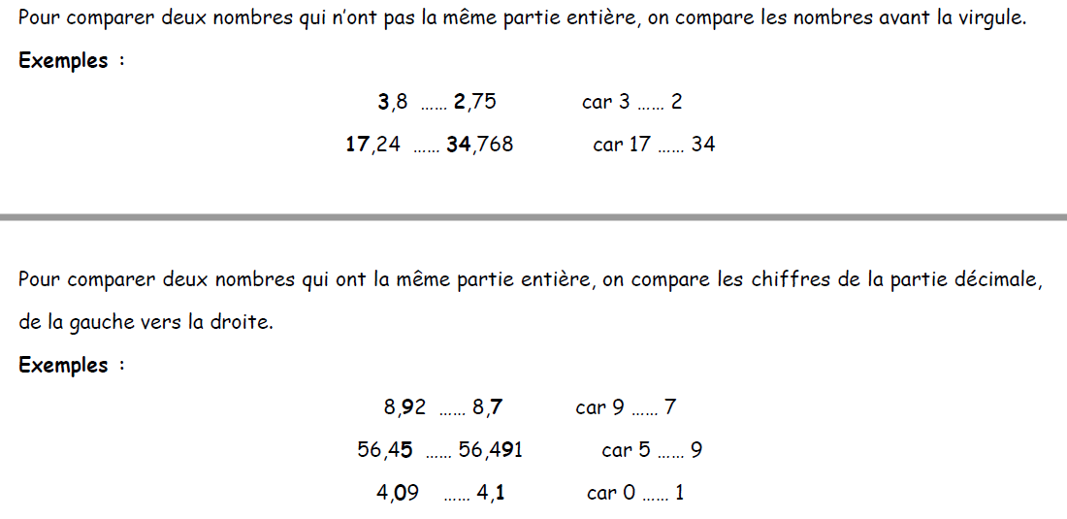










$$>$$
$$>$$
$$<$$
$$<$$
$$>$$
$$>$$
$$<$$
$$<$$
$$<$$
$$<$$

Slide 12
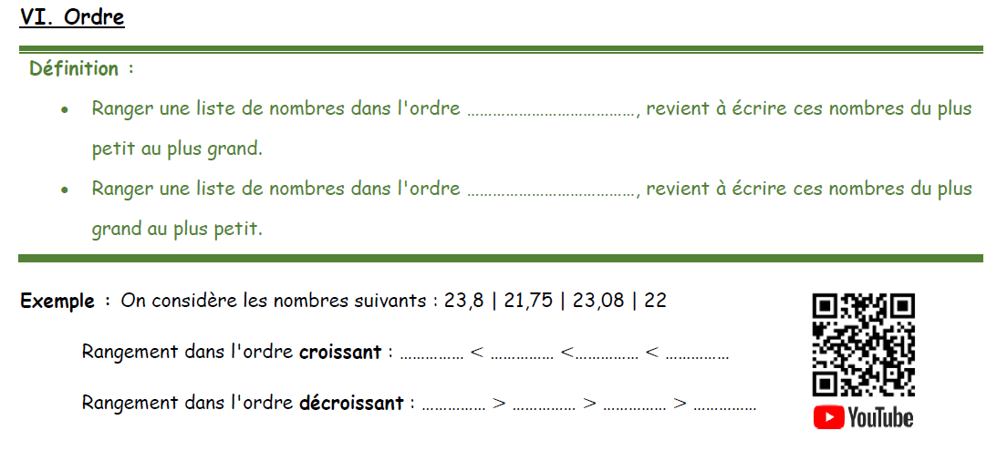
croissant
décroissant
21,75
22
23,08
23,8
23,8
23,08
22
21,75

Slide 13
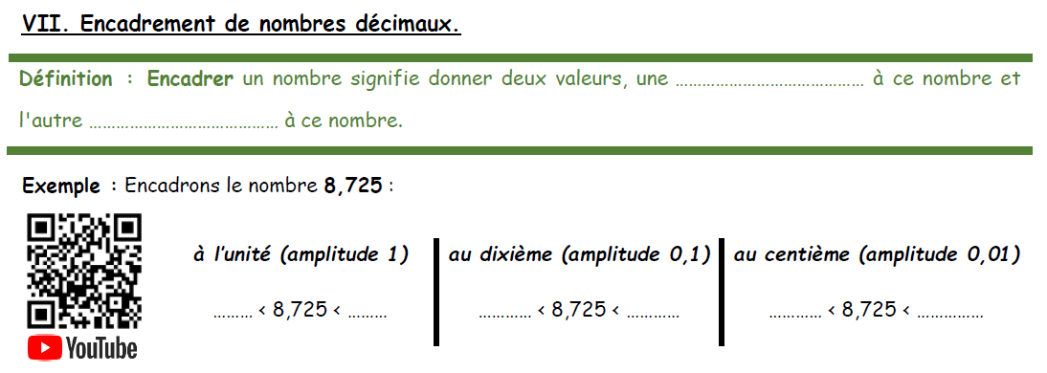
inférieure
supérieure
8
9
8,7
8,8
8,72
8,73

Slide 14
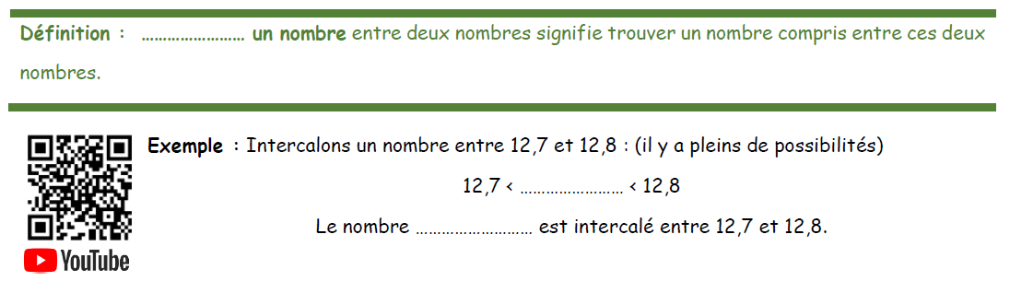
Intercaler

